Slide 1
Semantisatieverhaal B:
Mijn zus houdt van hardlopen en gaat op 4 november meedoen aan de 11strandentocht. Ze gaat dan 20 km hardlopen over het strand, van Katwijk naar Zandvoort. Kijk, op dit plaatje zie je de route. Het plaatje is op schaal. Op schaal betekent in het groot of in het klein nagemaakt. Katwijk én Zandvoort zijn trekpleisters in de zomer. De trekpleister is iets wat zorgt voor veel publiek. Het zijn populaire stranden in Nederland. Gelukkig hebben we goede, hoge duinen in Nederland, anders zouden de plaatsen Katwijk en Zandvoort op een dag vergaan door het hoge water. Dan zouden deze plaatsen ophouden te bestaan, kapotgaan. 20 km hardlopen is trouwens niet voor iedereen weggelegd of niet bereikbaar of mogelijk voor iedereen. Je moet heel fit zijn en goed hebben getraind. De 11strandentocht wordt georganiseerd door de Hartstichting. Mijn zus laat zich sponsoren; mensen geven geld voor de 20 km die ze gaat hardlopen. Dat geld gaat naar de Hartstichting. De Hartstichting hoopt door alle sponsoring een omvangrijk of groot bedrag te ontvangen. De Hartstichting gaat met dat geld onderzoek doen naar hart- en vaatziekten. Er zijn veel wetenschappers die kritisch onderzoek doen, en dat kost veel geld. Kritisch betekent aandachtig onderzoekend, niet (snel) tevreden. Er zijn ook mensen die hun lichaam aan wetenschappers willen geven als ze zijn overleden. Dan kunnen die wetenschappers bijvoorbeeld hun hart gebruiken voor onderzoek. Deze mensen hebben deze wens in hun testament geschreven. Het testament is de officiële verklaring waarin je zegt wat er na je dood met je bezittingen moet gebeuren. Mijn zus heeft een speciale oude ring die ze draagt als ze mee gaat doen met de 11strandentocht. Ze koestert deze ring. Koesteren betekent lange tijd bij je dragen. Deze ring is van haar overgrootvader en stamt uit 1910. Als deze ring uit 1910 komt is ie nu 113 jaar oud! Als het trouwens heel slecht weer wordt, als er onheilspellend of dreigend weer wordt voorspeld, dan gaat de tocht niet door. Maar het sponsorgeld gaat dan wel naar de Hartstichting, gelukkig!
https://www.11strandentocht.nl/
B
Notes:
Woordenoverzicht
vergaan: ophouden te bestaan, kapotgaan
onheilspellend: dreigend
niet voor iemand weggelegd zijn: niet bereikbaar of mogelijk zijn voor iemand
stammen uit: komen uit
kritisch: aandachtig onderzoekend, niet (snel) tevreden
op schaal: in het groot of in het klein nagemaakt
omvangrijk: groot
het testament: de officiële verklaring waarin je zegt wat er na je dood met je bezittingen moet gebeuren
koesteren: lange tijd bij je dragen
de trekpleister: iets wat zorgt voor veel publiek

Slide 2
Gerarda Das
Marjan ter Harmsel
Mandy Routledge
Francis Vrielink
Week 39 – 26 september 2023
Niveau B

Slide 3
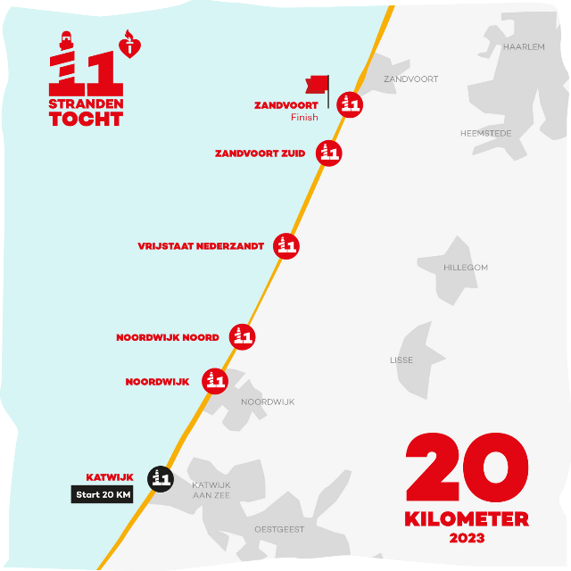
https://www.11strandentocht.nl/

Slide 4
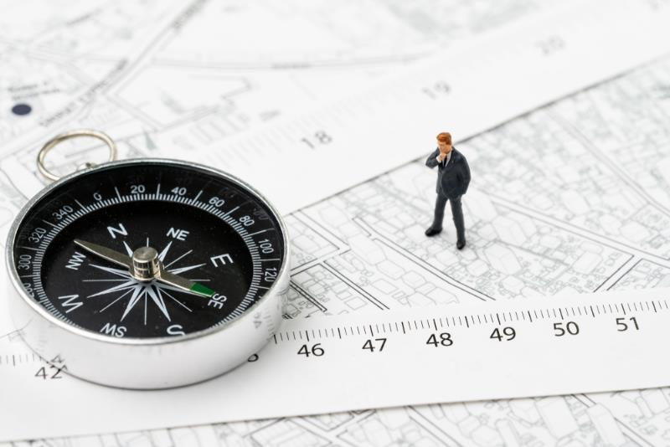
op schaal

Slide 5
de trekpleister
https://www.11strandentocht.nl/

Slide 6
vergaan

Slide 7
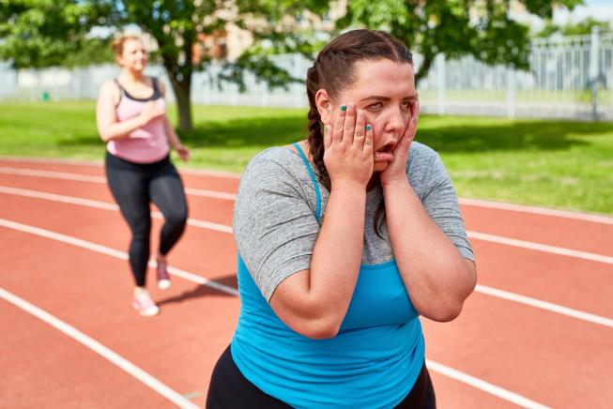
niet voor iemand weggelegd zijn

Slide 8
omvangrijk

Slide 9
kritisch

Slide 10
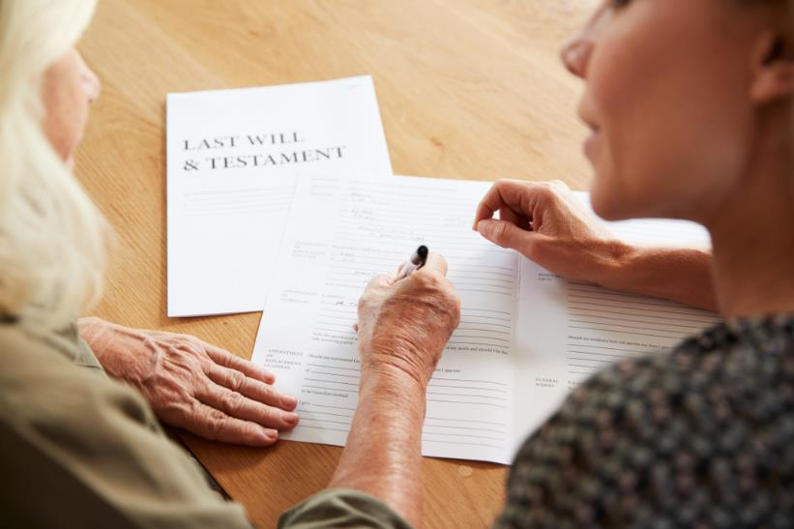
het testament

Slide 11
koesteren

Slide 12
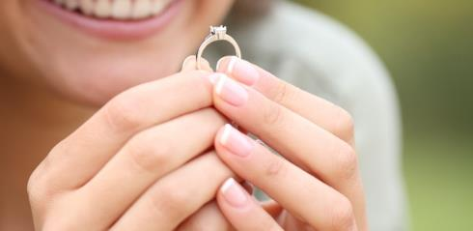
stammen uit

Slide 13
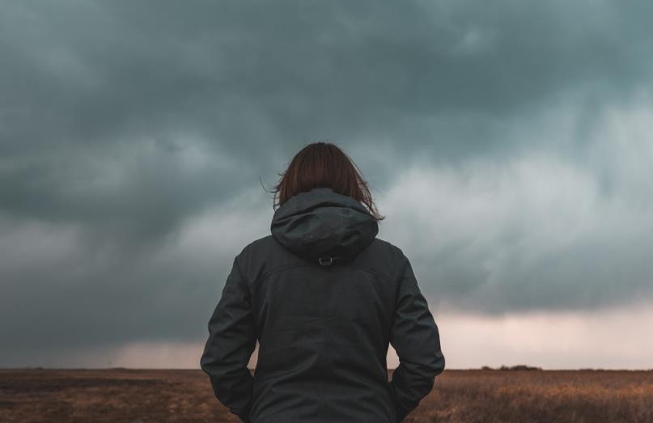
onheilspellend

Slide 14
Op de woordmuur:

Slide 15
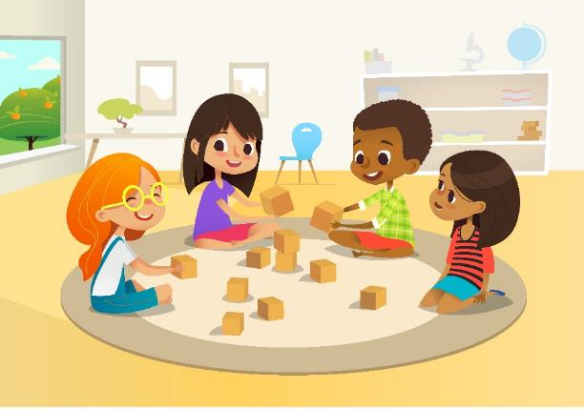
kritisch
snel tevreden
= aandachtig onderzoekend, niet (snel) tevreden
De wetenschappers doen kritisch onderzoek.
= niet kieskeurig
Jonge kinderen zijn niet zo kritisch op speelgoed. Ze zijn snel tevreden.

Slide 16
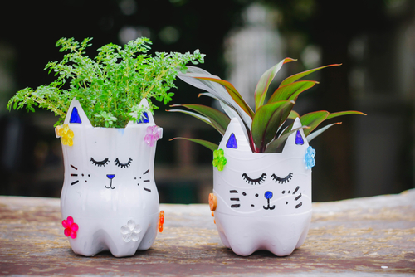
vergaan
blijven
= ophouden te bestaan, kapotgaan
Zonder duinen zou Katwijk vergaan door het hoge water.
= niet tijdelijk
Plastic zal altijd blijven, dus daar kun je kunstwerken van maken.

Slide 17
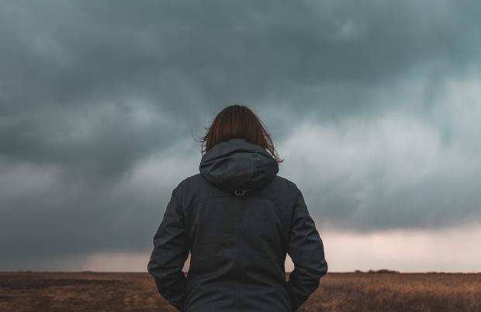
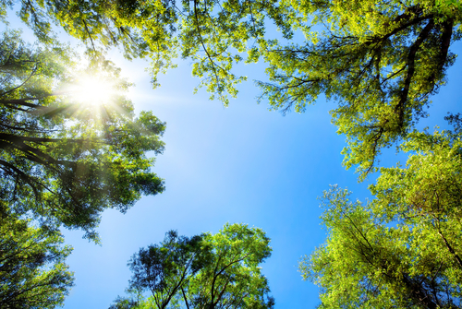
onheilspellend
vriendelijk
= dreigend
De lucht ziet er onheilspellend uit.
= prettig, fijn
Het weer ziet er vriendelijk uit.

Slide 18
omvangrijk
beperkt
= groot
De Hartstichting hoopt op een omvangrijk bedrag.
= klein
Mijn zakgeld is maar beperkt.

Slide 19
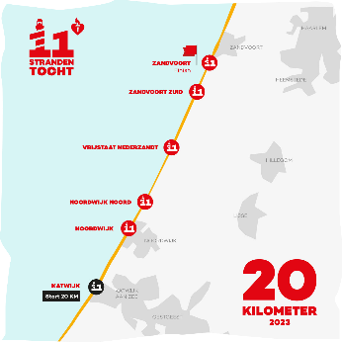
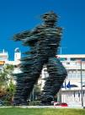
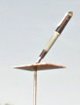
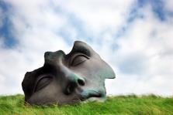
op schaal
= in het groot of in het klein nagemaakt
op kleine schaal
op grote schaal
= in het klein
Dit kaartje toont op kleine schaal de route.
= in het groot
Bij ons in de buurt worden op grote schaal kunstwerken gebouwd.
https://www.11strandentocht.nl/

Slide 20
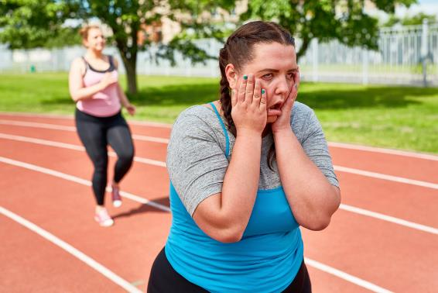
niet voor iemand weggelegd zijn
op het lijf geschreven zijn
= niet mogelijk zijn voor iemand
20 kilometer hardlopen is niet voor iedereen weggelegd.
= precies bij iemand passen
Hardlopen is haar op het lijf geschreven.

Slide 21
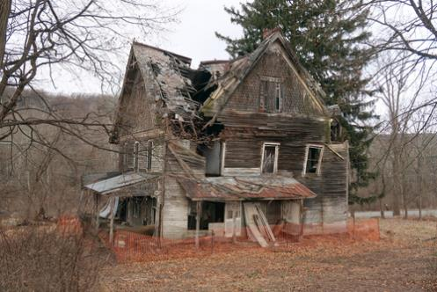
koesteren
verwaarlozen
= lange tijd bij je dragen
Mijn zus koestert de ring van haar overgrootvader.
= er niet langer aandacht of zorg aan besteden
Dit huis is helemaal verwaarloosd.

Slide 22
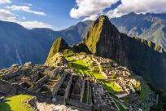
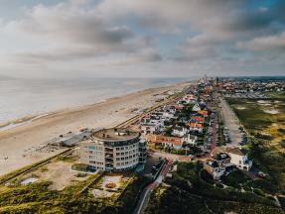
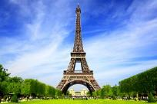
de trekpleister
= iets wat ervoor zorgt dat veel mensen naar een bepaalde plek toe willen gaan
Machu Picchu
de Eiffeltoren
Zandvoort

Slide 23
officieel
het testament
= de officiële verklaring waarin je zegt wat er na je dood met je bezittingen moet gebeuren
de notaris
het document

Slide 24
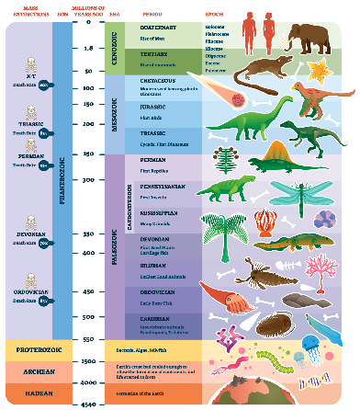
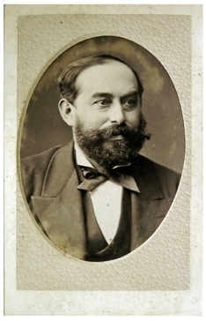
het tijdperk
stammen uit
= komen uit
het jaartal
de afkomst

